Slide 1
„ELEKTRONINIŲ CIGAREČIŲ ŽALA PAAUGLIŲ PSICHINEI IR FIZINEI SVEIKATAI“
Darbą atliko
7 a klasės mokinės - Gustė Dzencevičiūtė, Karolina Grėbliūnaitė, Luknė Bagušytė, Kornelija Kuktelionytė.
Darbo vadovė
Ilona Sodytė

Slide 2

Tyrimo tikslas
Išsiaiškinti paauglių žinias apie elektroninių cigarečių vartojimo galimą poveikį jų psichinei ir fizinei sveikatai.

Slide 3
Darbo uždaviniai:
1. Įvertinti moksleivių žinias apie priklausomybes sukeliančių medžiagų rūšis ir jų vartojimo būdo poveikį jų psichinei ir fizinei sveikatai.
2. Nustatyti rūkančių elektronines cigaretes populiariausius būdus ir kuo jie skiriasi.
3. Ištirti moksleivių žinias apie priklausomybes sukeliančias medžiagas galimus informacijos šaltinius.

Slide 4
Tyrimo etapai
Empirinis tyrimas vyko 2023 – 2024 m. iki gegužės mėnesio.
Tyrimas vyko šia eiga:
Mokslinės literatūros ir straipsnių analizė;
Tyrimo instrumentų ( klausimynų ) mokiniams ruošimas;
Mokinių, besimokančių VDU “Atžalyno” progimnazijoje, anketavimas;
Anketinių duomenų analizė;
Tyrimo išvados;
Rekomendacijų ruošimas.

Slide 5
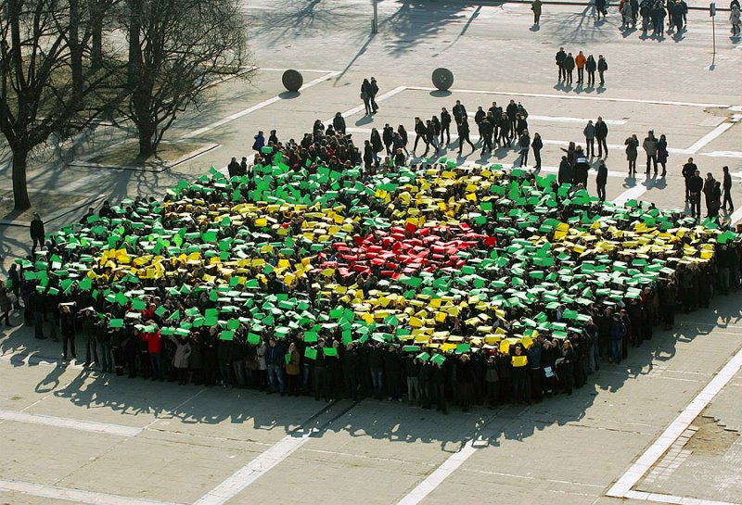

Tiriamųjų imtis ir atranka -
Tyrime dalyvavo 246 respondentai, kurie mokosi VDU „Atžalyno“ progimnazijoje.

Slide 6
      Tyrimo instrumento sudarymas
Mokiniams klausimyną sudaro 20 klausimų, iš kurių 1 atviro tipo klausimas ir 19 uždaro tipo klausimų, su galimybe parašyti savo nuomonę.
Klausimais buvo siekiama ne tik konstatuoti esamą faktinę situaciją, bet ir sužinoti mokinių nuomonę.
Buvo apklausti 6 – 8 klasių mokiniai, kurie mokosi VDU „Atžalyno“ progimnazijoje.

Slide 7

TYRIMO REZULTATAI

Slide 8
Iš to galime daryti išvadas, kad klasėse mokosi daugiau berniukų, nei mergaičių.

Slide 9
Iš gautų rezultatų galima teigti, kad daugiausia apklausoje dalyvavo
12 – 14 metų amžiaus mokiniai.

Slide 10
Apibendrinant galima teigti, kad pagrindinė priežastis, kodėl paaugliai pradeda rūkyti yra ta, kad tai labai “kieta” ir jie taip nenori isšsiskirti iš jų tarpo.

Slide 11
Iš gautų atsakymų galima teigti, kad dauguma progimnazijoje besimokančių mokinių neturi nuomonės, nes nerūko, bet nemaža dalis teigia, kad nors ir žino, kad tai negerai, vis tiek rūko elektronines cigaretes.

Slide 12
Iš gautų atsakymų galime teigti, kad šiais laikais mokiniai daugiausiai sužino apie elektronines cigaretes iš savo draugų tarpo, kurie jomis juos pavaišina ir leidžia išbandyti.

Slide 13
Galime daryti išvadas, kad daugumą mokinių paskatino pradėti rūkyti jų draugai.

Slide 14
Iš gautų atsakymų galima daryti išvadas, kad rūkydami elektronines cigaretes mokiniai nepastebi jokio skirtumo.

Slide 15
Galima teigti, kad net 58% mokinių galvoja, jog prie rūkymo galima priprasti.

Slide 16
Iš visų gautų atsakymų galima teigti, kad mūsų progimnazijos mokiniai galvoja, kad elektroninių cigarečių rūkymas labai kenkia jų psichinei ir fizinei sveikatai.

Slide 17
Taigi, iš gautų atsakymų galima daryti išvadas, kad elektroninių cigarečių rūkymas labai kenkia net ir šalia esantiems žmonėms.

Slide 18
Iš visų gautų atsakymų galima teigti, kad dauguma besimokančių mokinių VDU “Atžalyno” progimnazijoje apie tai yra skaitę internete ir puikiai žino apie elektroninių cigarečių sukeliamas ligas.

Slide 19
Iš visų gautų respondentų atsakymų, vienareikšmiškai galima teigti, kad daugiau nei pusė mokinių savo tarpe turi draugų, kurie rūko elektronines cigaretes.

Slide 20
Pagal gautus rezultatus, galima teigti, kad mūsų progimnazijoje yra nemaža dalis mokinių, kurie rūko elektronines cigaretes ir apie tai žino kiti besimokantys mokiniai.

Slide 21
Taigi, iš visų gautų rezultatų galime teigti, kad elektronines cigaretes ir visus jų priedus mokiniai laisvai nusiperka patys internetinėje sistemoje.

Slide 22
Iš gautų atsakymų galima daryti išvadas, kad dauguma apklaustų mokinių nežino ar rūkytų įprastų skonių elektronines cigaretes.

Slide 23
Apibendrinant galima teigti, kad tiek garinimą, tiek veipinimą renkasi apytiksliai vienodas skaičius mokinių.

Slide 24
Iš gautų atsakymų galime teigti, kad šiais laikais mokiniams daugiausiai įtakos mesti rūkyti turi tai, kad šalia jų niekas nerūkytų ir jų niekas neskatintų tai daryti.

Slide 25
Taigi, iš gautų atsakymų galime teigti, kad šiais laikais mokiniai labiausiai pasitiki savo tėvais, todėl norėdami mesti rūkyti pagalbos kreiptųsi būtent į juos.

Slide 26
Galime daryti išvadas, kad dauguma mokinių galvoja, jog uždraudus elektronines cigaretes būtų mažiau rūkančių paauglių.

Slide 27
Buvo pateiktas ir atviras klausimas, siekiant išsiaiškinti mokinių nuomones apie tai, ką jie patartų kitiems paaugliams, kad jie nustotų rūkyti elektronines cigaretes.
Į šį klausmą buvo atsakyta taip:
Reikia mesti rūkyti ir negalvoti apie kitus;
Pasikalbėti apie tai su tėvais;
Reikia nueiti pas psichologą, jeigu pats nepajėgi;
Keisti gyvenimo būdą, nes greitai mirsi;
Jeigu negali prisiversti pats – “užsikoduok”.
Iš visų gautų atsakymų apie tai, ką jie patartų kitiems paaugliams, jeigu jie norėtų mesti rūkyti, visgi nėra vieningų nuomonių. Kiekvienas respondentas linki skirtingai, bet visgi, galime teigti, kad reikia rasti jėgų tai padaryti, o jeigu pačiam pritrūksta jėgų, reikia kreiptis pagalbos.

Slide 28

IŠVADOS

Slide 29
Atlikus anketinę apklausą su VDU “Atžalyno” progimnazijoje besimokančiais mokiniais, galima daryti tokias išvadas:
1. Pagrindinė priežastis, kodėl paaugliai pradeda rūkyti yra ta, kad tai labai “kieta” ir jie taip nori neišsiskirti iš jų tarpo.
2. Dauguma progimnazijoje besimokančių mokinių neturi nuomonės, nes nerūko, bet nemaža dalis teigia, kad nors ir žino, kad tai negerai, vis tiek rūko elektronines cigaretes.
3. Šiais laikais mokiniai daugiausiai sužino apie elektronines cigaretes iš savo draugų tarpo, kurie jomis juos pavaišina ir leidžia išbandyti.
4. Daugumą mokinių paskatino pradėti rūkyti jų draugai.
5. Rūkydami elektronines cigaretes mokiniai nepastebi jokio skirtumo.

Slide 30
6. Didelė dalis mokinių galvoja, jog prie rūkymo galima priprasti.
7. Mūsų progimnazijos mokiniai galvoja, kad elektroninių cigarečių rūkymas labai kenkia jų psichinei ir fizinei sveikatai.
8. Elektroninių cigarečių rūkymas labai kenkia net šalia esantiems žmonėms.
9. Dauguma besimokančių mokinių VDU “Atžalyno” progimnazijoje apie tai yra skaitę internete ir puikiai žino apie elektroninių cigarečių sukeliamas ligas.
10. Vienareikšmiškai galima teigti, kad daugiau nei pusė mokinių savo tarpe turi draugų, kurie rūko elektronines cigaretes.

Slide 31
11. Mūsų progimnazijoje yra nemaža dalis mokinių, kurie rūko elektronines cigaretes ir apie tai žino kiti besimokantys mokiniai.
12. Elektronines cigaretes ir visus jų priedus mokiniai laisvai nusiperka patys internetinėje sistemoje.
13. Dauguma apklaustų mokinių nežino ar rūkytų įprastų skonių elektronines cigaretes.
14. Apibendrinant galima teigti, kad tiek garinimą, tiek veipinimą renkasi apytiksliai vienodas skaičius mokinių.
15. Šiais laikais mokiniai daugiausiai įtakos mesti rūkyti būtų tada, kad šalia jų niekas nerūkytų ir jų neskatintų tai daryti.

Slide 32
16. Mokiniai labiausiai pasitiki savo tėvais, todėl norėdami mesti rūkyti pagalbos kreiptųsi būtent į juos.
17. Dauguma mokinių galvoja, jog uždraudus elektronines cigaretes būtų mažiau rūkančių paauglių.
18. Mokiniai pripažįsta, kad elektroninių cigarečių rūkymas yra blogas dalykas, kad galima nuo to netgi mirti ir pataria kitiems, kad reikia mesti rūkyti, o jeigu pačiam pritrūksta jėgų, reikia kreiptis pagalbos.

Slide 33

REKOMENDACIJOS

Slide 34
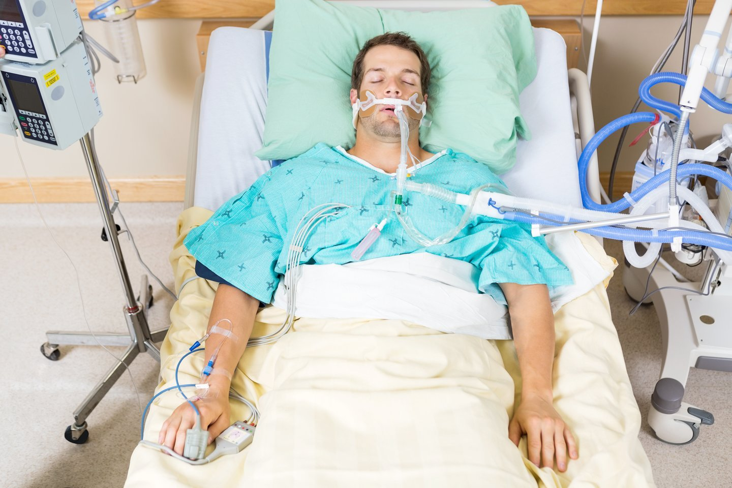
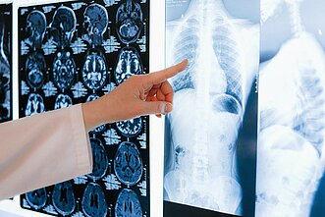
  Kadangi didelė mokinių dalis VDU “Atžalyno” progimnazijoje rūko elektrnines cigaretes ir tai dažniausiai juos skatina daryti jų draugai, reikėtų kuo daugiau kalbėti apie šių cigarečių sukeliamas ligas, rengti kuo daugiau motyvuojančių akcijų, kad kuo didesnė dalis mokinių suprastų, apie galimas baisias pasekmes.

Slide 35



Mokiniai pripažįsta, kad elektroninių cigarečių rūkymas yra blogas dalykas, kad galima nuo to netgi mirti ir pataria kitiems, kad reikia mesti rūkyti, o jeigu pačiam pritrūksta jėgų, tuomet reikia kreiptis pagalbos.

Slide 36
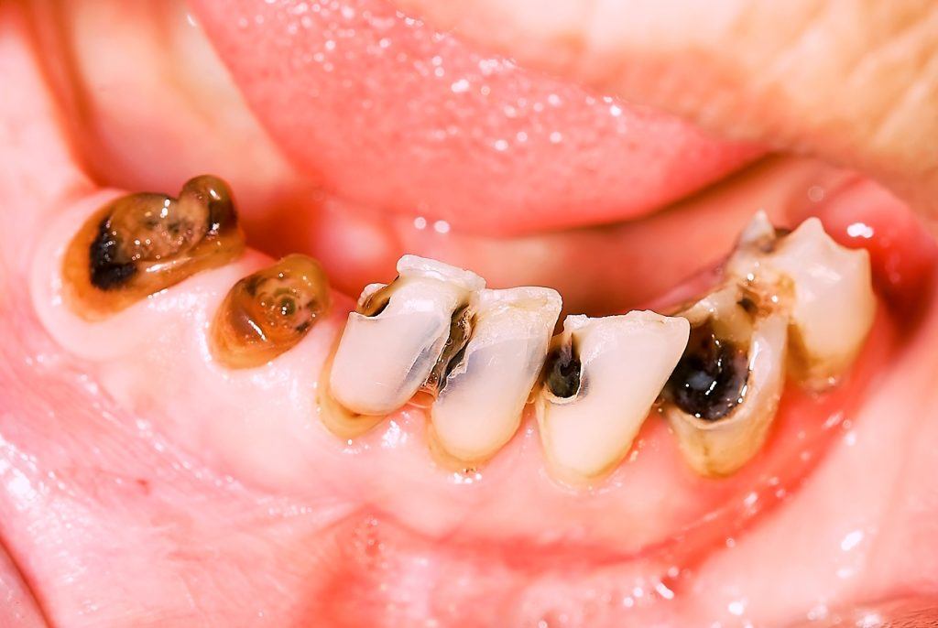
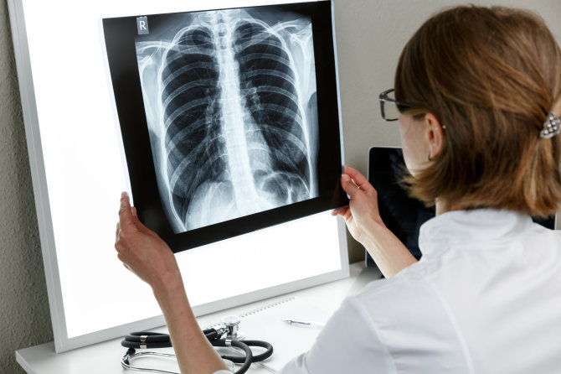
Rekomenduojame I aukšto foje įrengti reklaminius stendus, kuriuose nuolat būtų pakabintos nuotraukos apie elektroninių cigarečių sukeliamas ligas ir jų poveikį paauglių fizinei ir psichinei sveikatai.

Slide 37


